Slide 1
Fonksiyonlar
NBP103 Programlama Temelleri
Öğr. Gör. Mahmut Kılıçaslan

Slide 2
Fonksiyonlar
Kullanılabilirlik artar
Kod tekrarından kaçınılır
Hata tespiti daha kolaylaşılır
public int fonk (int a)
{
return a;
}
parametre
Fonksiyon Adı
Erişim belirteci
Geri dönüş tipi

Slide 3
Fonksiyonlar
Erişim Belirteci
Public, internal, protected, private
Public olan fonksiyonlara sınıf dışarısından da erişim sağlanır.
İnternal fonksiyonlara aynı assembly içerisindeki projelere ait sınıflardan erişilebilir.
Protected fonksiyonlara sadece bir alt sınıftan erişilebilir
Private fonksiyonlara sadece tanımlı olduğu sınıflardan erişilebilir.

Slide 4
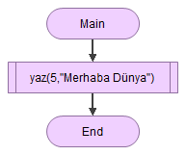
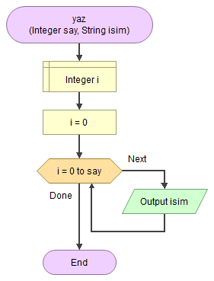
Fonksiyonlar
Main
Yaz Fonksiyonu

Slide 5
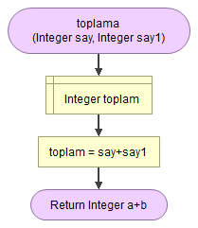
Fonsiyonlar

Slide 6
FONKSİYONLAR
Fonksiyonlar
Main
static double Toplama(double sayi1, double sayi2)
{
return sayi1 + sayi2;
}
static double Cikarma(double sayi1, double sayi2)
{
return sayi1 - sayi2;
}
static double Carpma(double sayi1, double sayi2)
{
return sayi1 * sayi2;
}
static double Bölme(double sayi1, double sayi2)
{
return sayi1 / sayi2;
}
Console.Write("1.sayı = ");
double sayi1 = Convert.ToDouble(Console.ReadLine());
Console.Write("2.sayı = ");
double sayi2 = Convert.ToDouble(Console.ReadLine());
int secim = Convert.ToByte(Console.ReadLine());
switch (secim)
{
case 1:
{
Console.WriteLine("----------------------");
Console.Write("Sonuç = {0}", Toplama(sayi1, sayi2).ToString());
break;
}

Slide 7
KAYNAKLAR
[1] http://www.dijitalders.com/icerik/29/620/akis_diagram_sembolleri.html erişim tarihi:14.11.2017
[2] Erhan ARI, Algoritma ve C# Programlama, Seçkin Yayıncılık
[3] http://www.baskent.edu.tr/~tkaracay/etudio/ders/prg/csharp/ch05.pdf erişim tarihi: 15.11.2017

